Slide 1
LA POESÍA DEL BARROCO.
Iria Castro Castro.

Slide 2
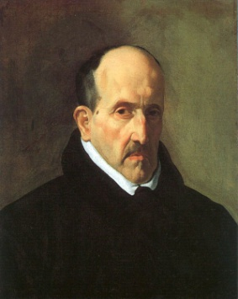
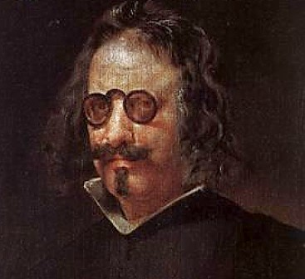
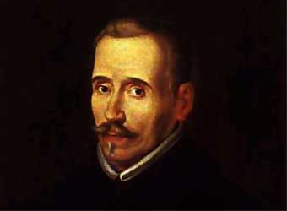
TIPOS DE POESÍA.
CULTERANA.
CONCEPTISTA.
ARMONIZADORA.

Slide 3
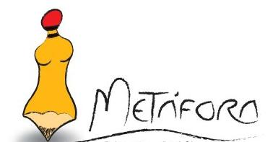
La poesía conceptista:
• Lo que hizo peculiar al conceptismo del siglo XVII fue la intensa acumulación en los poemas de juegos semánticos y elipsis. Los poetas utilizaron recursos lingüísticos concretos:
• Figuras retóricas de pensamiento: antítesis, paradoja, metáfora..
• Juegos de palabras, polisemias, ambigüedades..
• Juegos fonéticos: onomatopeya, paranomasia, aliteración..
• Hipérbaton.
Y mientras con mis armas me consumo.
•Renovadores del léxico.

Slide 4
AUTOR DESTACADO:
Francisco de Quevedo.

Slide 5
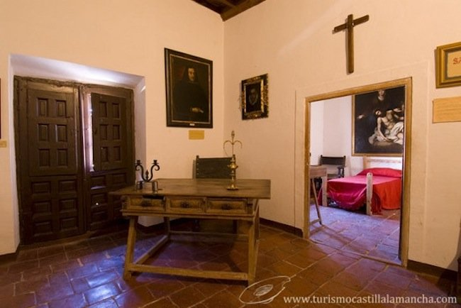
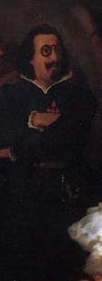
• Máxima figura del conceptismo.
• Nació en Madrid, el 14 de Septiembre de 1580.
• Muere en Villanueva de los infantes, el 8 de Septiembre de 1645.
• Fue uno de los escritores del siglo de oro.
• Destaca en la literatura española.
• Conocido por su obra poética.
• Obras dramáticas.
Villanueva de los Infantes.
Quevedo fue un hombre apasionado y violento.
Prototipo de cortesano, con una amplia cultura.

Slide 6
Quevedo se orienta en dos direcciones:
Interés por la idealización y el mundo suprahumano.
El mundo infrahumano y plebeyo.
PETRARQUISMO.

Slide 7
OBSESIÓN POR:
FUROR INGENII
Inspiración incontenible del ingenio para crear juegos verbales con las palabras.

Slide 8
POESÍA.
MORAL.
AMOROSA.
SATÍRICA.
POLÍTICA.

Slide 9
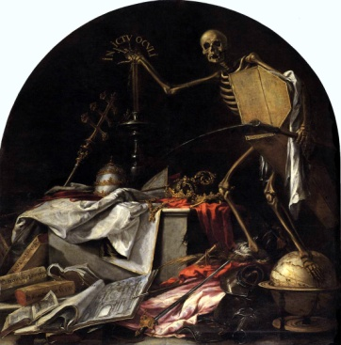
Acoge aquellos poemas que presentan un carácter reflexivo.
La clave de este conjunto poético hay que buscarla en el pesimismo del poeta, marcada por el DESENGAÑO.
POESÍA MORAL.
S
A
T
Í
R
I
C
A
• Paso del tiempo
• Brevedad de la vida
• Amenaza de la muerte
Tema esencial

Slide 10
SONETO DE QUEVEDO:
¡Fue sueño ayer; mañana será tierra!
¡Poco antes, nada; poco después, humo!
¡Y destino ambiciones, y presumo
apenas punto al cerco que me cierra!
Breve combate de importuna guerra ,
en mi defensa, soy peligro sumo;
y mientras con mis armas me consumo,
menos me hospeda el cuerpo, que me entierra.
Ya no es ayer; mañana no ha llegado;
hoy pasa, y es, y fue, con movimiento
que a la muerte me lleva despeñado.
Azadas son la hora y el momento
que, a jornal de mi pena y mi cuidado,
cavan en mi vivir mi monumento.
• Pertenece a la poesía moral.
• Dentro de los poemas metafísicos.
• Reflexión sobre el paso del tiempo.
• El tópico tempus fugit.
• Amenaza de la muerte, presente.

Slide 11
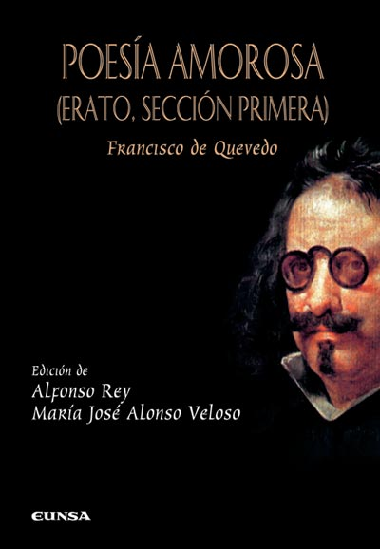
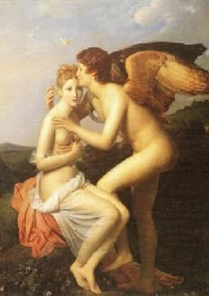
POESÍA AMOROSA.
Misántropo y misógino gran cantor del amor y de la mujer.
El amor es inalcanzable
Paradoja dolorosa
El placer queda descartado.
Agresividad virulenta de Quevedo.
POESÍA POLÍTICA.
Censuró la corrupción en España.

Slide 12
POESÍA SATÍRICA Y BURLESCA.
ES LA MÁS POPULAR.
Despliegue de figuras retóricas.
BURLA DE TODO.
Nueva incursión en el contraste Barroco.
DESTACAN LAS LETRILLAS.
Como las de Góngora.
Ataques hacia el dinero y el matrimonio.

Slide 13
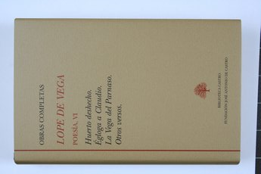
Lope de Vega.

Slide 14
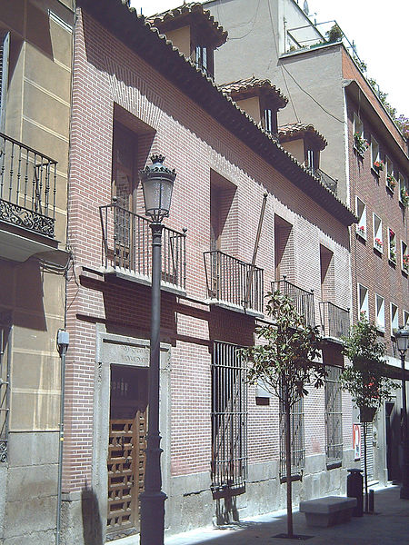
• Nació en Madrid el 25 de Noviembre de 1562.
• Murió el 27 de Agosto de 1635.
•Brillantez culterana.
• Grandeza barroca.
• Fundió en una realidad la vida y la poesía.
• Importante poeta del Siglo de Oro.

Slide 15
• Soliloquios
• Rimas sacras
• Triunfos divinos
• Rimas humanas
TIPO RELIGIOSO
LÍRICA
TIPO AMOROSO
ÉPICA
• La Dragoneta
• La hermosura de Angélica
•La Jerusalén conquistada
TIPOS DE POESÍA.
• Rimas humanas y divinas del licenciado Tomé de Burguillos
• La Gatomaquia
SATÍRICA
• Riqueza rítmica
• Perfección en la sencillez
LÍRICA TIPO POPULAR

Slide 16
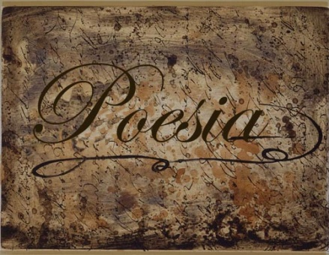
Poesía clasicista
Otros tipos de poesía.
Acogió poetas que intentaron mantener los ideales formales de la poesía renacentista.
Sirvieron de marco para los temas del Barroco.
Brevedad de la vida, desengaño..
POESÍA TRADICIONAL Y POPULAR.
La niña entre alabanzas amanece: cantado es su verdor, increíble su muerte.

Slide 17
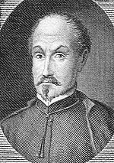
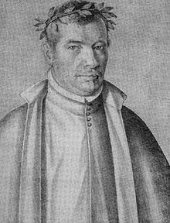
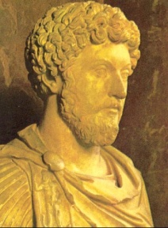
POESÍA CLASICISTA.
Francisco de Rioja.
(1583-1659) Conocido por sus silvas.
Rodrigo Caro.
(1573-1647) Canción a las ruinas de Itálica.
Ángel Fernández
De Andrade.
(1575?-1648?) Epístola moral a Fabio, unificó el clasicismo.

Slide 18
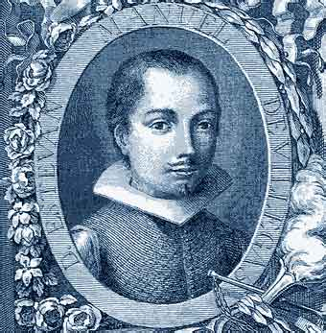
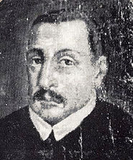
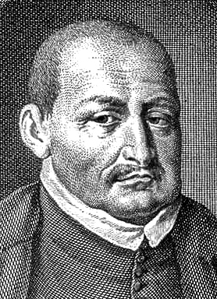
Esteban Manuel de Villegas.
(1585-1669) Las Latinas, adaptó al castellano los metros clásicos.
Lupercio Leonardo de Argensola.
(1559-1613) Defensor de los valores clásicos y morales.
Bartolomé Leonardo de Argensola.
(1592-1631) Cultivador de una poesía sobria, con huella de los poetas latinos, Rimas.

Slide 19
• Metros cortos de los villancicos
• Seguidillas
• Canciones de tema
Lírica tradicional.
Religioso
Moral
Amoroso
Burlesco
• Escrito por poetas Barrocos cultos.
• Temas
Romancero nuevo.
Históricos
Moriscos
Pastoriles
Romancero viejo.
Morales
Filosóficos
Satíricos
• Temas
Barrocos.

